Slide 1
Современное англоязычное общество в мировом кинематографе :мифы и реальность.
Работа Ситниковой Анастасии и Крушинской Валерии,1ба 2 курс института иностранных языков РГПУ им.Герцена

Slide 2
Каждая национальность имеет свои культурные особенности,свой менталитет .
Сегодня мы постараемся рассмотреть отличительные черты американцев,которые можно вынести из их кинематографа.

Slide 3
Семья - это главное в жизни всех народов,но везде ли видение семейной жизни одинаково?

Slide 4
Американская семья и быт
В традиционном понимании американская семья - муж и жена. Большинство пар всё же заводит детей, но в достаточно зрелом возрасте ( в 30 – 40 лет), и обычно по 2-3 ребенка. Это можно увидеть в фильмах "She's the Man", "17 Again","16 wishes"
Многие американцы не готовят дома, вместо этого они либо покупают готовую еду, либо обедают в кафе («Grey's anatomy»)

Slide 5
Если американцы устраивают семейные обеды, или обеды по случаю какого-либо торжества, то за столом царят одновременно уютная атмосфера и торжественность. Детям необходимо спросить разрешение у старших, если нужно отлучиться из-за стола («The Fault in Our stars»)

Slide 6
Дети - цветы жизни .Им родители уделяют много внимания.
Малышей всюду берут с собой ,детские садики выполняют разве что функцию развивающих курсов.Единственный способ отдохнуть от детей -оставить их с няней ,если в семье хороший достаток - baby-sitter на пару часов освободит им время друг для друга .
Подобный сценарий развития событий можно наблюдать в таких фильмах как "Life as we know it","Uptown girls"

Slide 7
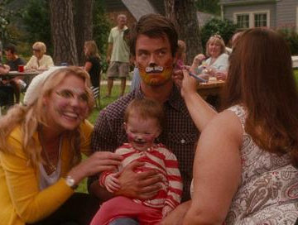
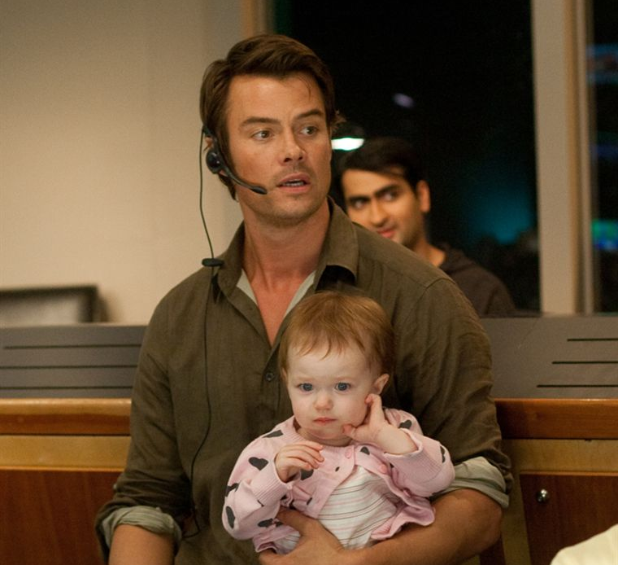

Slide 8
Квалификация нянь и опытность "baby-sitter" не всегда соответствуют привычным россиянам требованиям. Няня в Америке может быть очень молодой и даже не слишком опытной.

Slide 9
Семейные праздники -неотъемлемая часть американской культуры .
Их принято праздновать в семейном кругу,по возможности на праздники приезжают даже дальние родственники и бабушки с дедушками .
Такие фильмы как "The Holiday","The Family Man" ,"Life as we know it ", «Krampus» могут сложить достаточно четкое представление празднования по-американски.

Slide 10
Вечеринки -это спасение родителей (или просто пары молодых людей) от скучных будней и радость детям и соседям .На подобных мероприятиях охотно собираются соседи ,друзья и их дети .Причем не обязательно должен быть повод.
"The Vow","Legally Blonde 1, 2" "Life as we know" в красках покажут веселые выходные с музыкой ,танцами и многим другим .

Slide 11
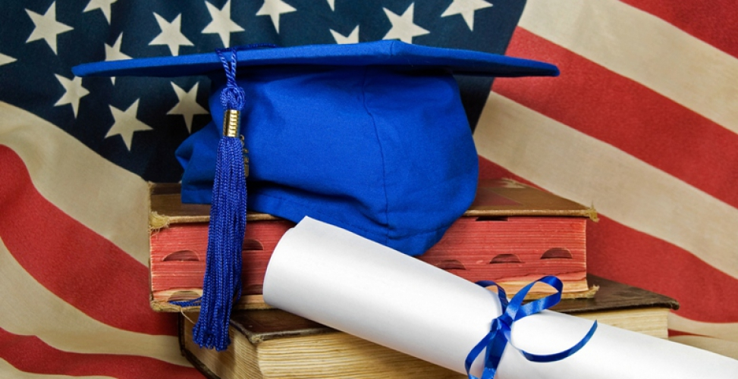
Школа
В школах США детям предоставляется широкий выбор факультативных занятий .

Slide 12
Пример изобилия внеурочной деятельности можно найти в "High School Musical","17 Again".
Свои успехи дети демонстрируют на отчетных концертах ,на которые родители не только с радостью приходят ,но и принимают активное участие в его подготовке.

Slide 13
В детях развивают лидерские качества ,оптимизм.Постоянное желание в чем-то участвовать ,заложенное в школьные годы , остается с ними на всю жизнь .
Действия, происходящие в "Legally Blonde 2", лишний раз подтверждают это.

Slide 14
Чтобы стать преподавателем, необязательно иметь высшее образование. Иногда достаточно специальных курсов.
Примером не самого лучшего представителя этой профессии в школах США может служить главная героиня фильма "Bad teacher"(конечно, этот образ был сложен из всех возможных минусов )

Slide 15
Фильм "Bad Teacher" также показывает еще одну сторону жизни школы - трудовое воспитание .

Slide 16
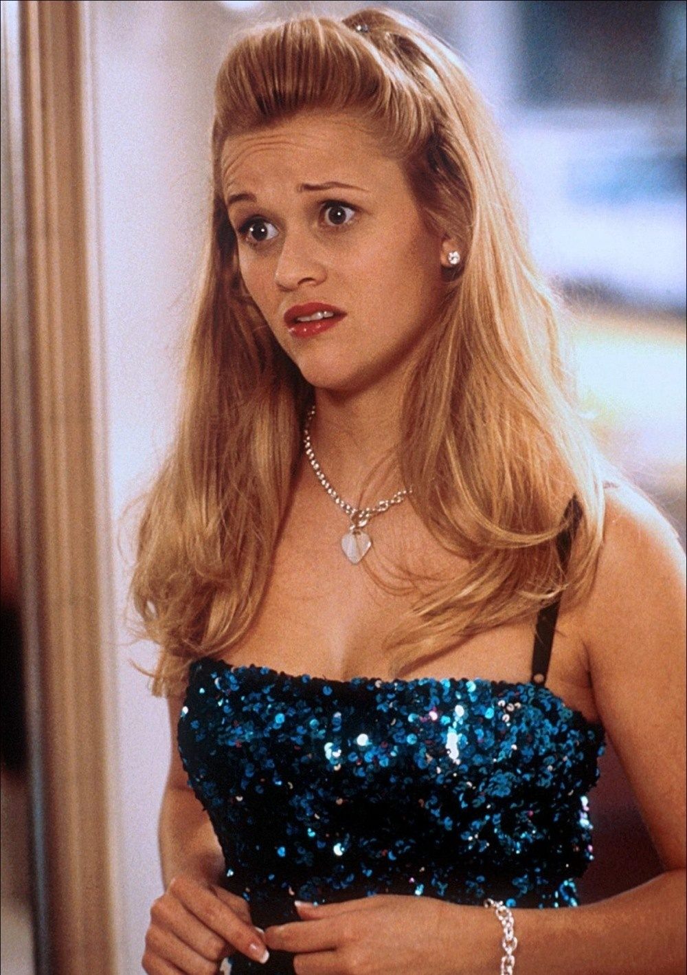
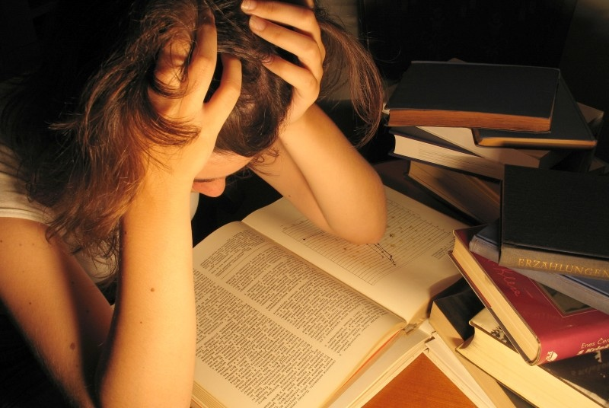
А что же с экзаменами?

Slide 17
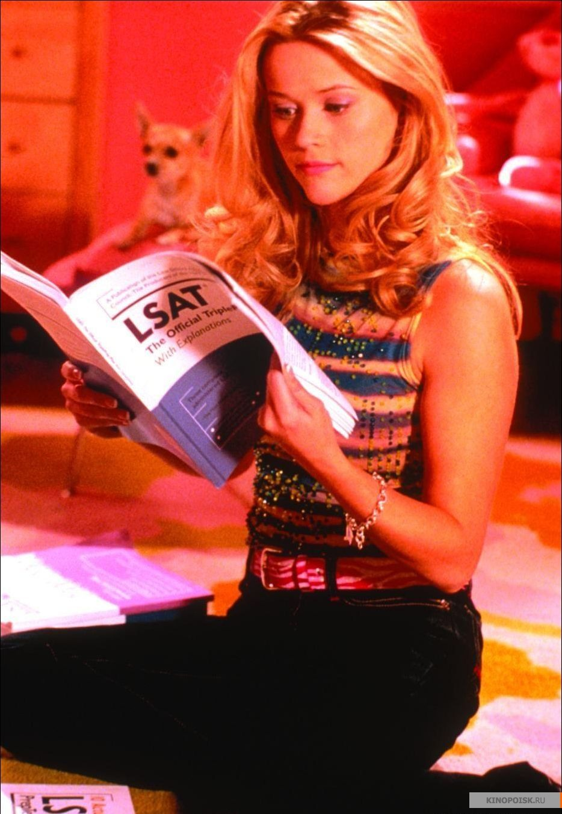
Вступительных экзаменов, как таковых, не существует – выпускники проходят единый для всей страны выпускной тест SAT (Standard Aptitude Test). Кроме того, необходимо заполнить специальную анкету, где указываются не только школьные оценки, но и «внеклассные» интересы, достижения, рекомендации от учителей.
Процесс поступления прекрасно показан в фильме "Legally Blonde 1"

Slide 18
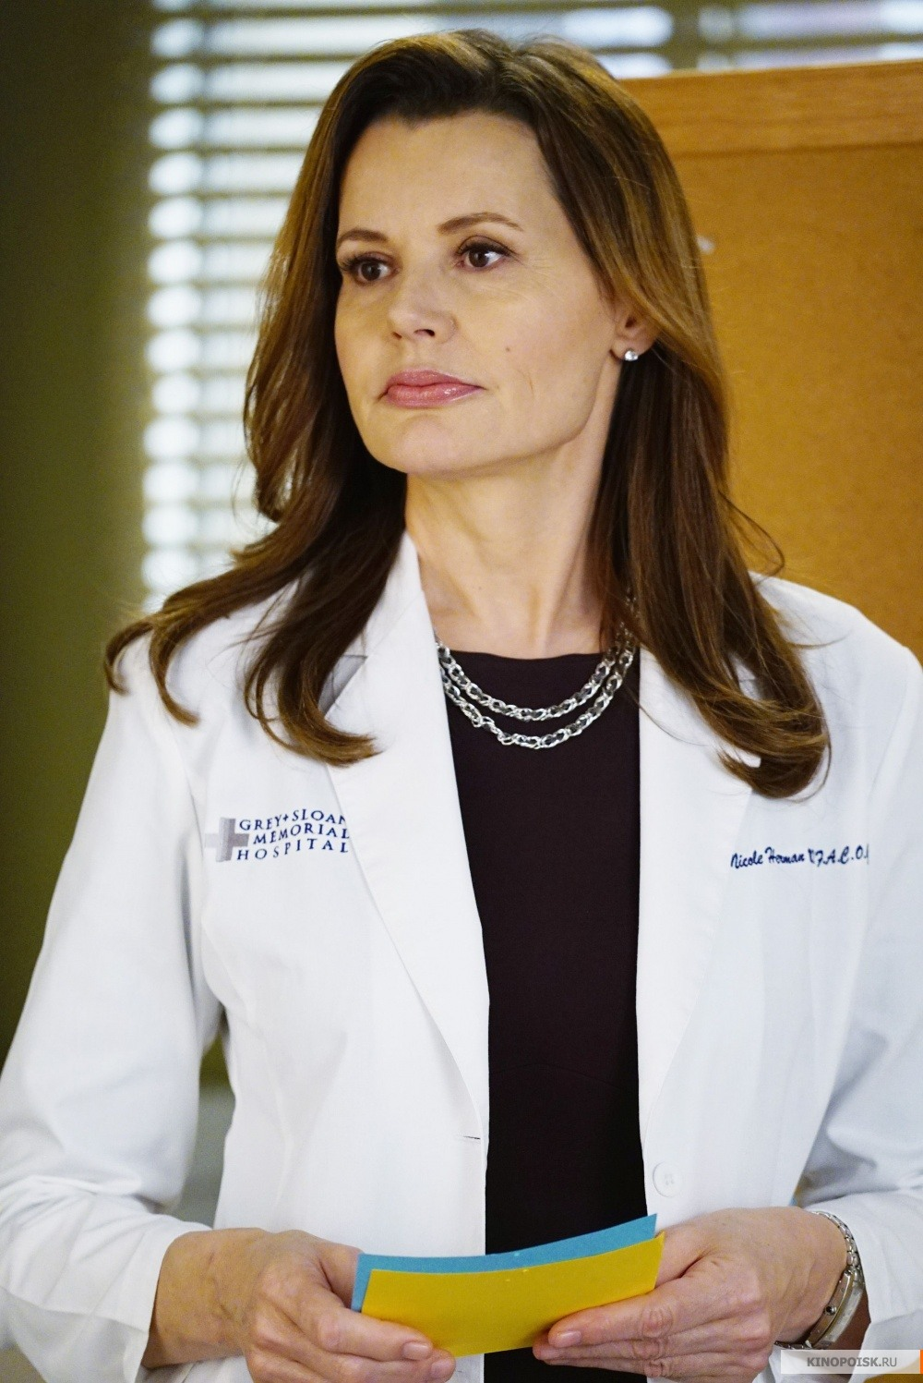
Медицина
Высокий уровень медицины, т.к. в клиники отбирают лучших выпускников медицинских вузов и все процедуры платны.
Все плюсы американской медицины можно узнать из сериала "Grey's Anatomy".

Slide 19
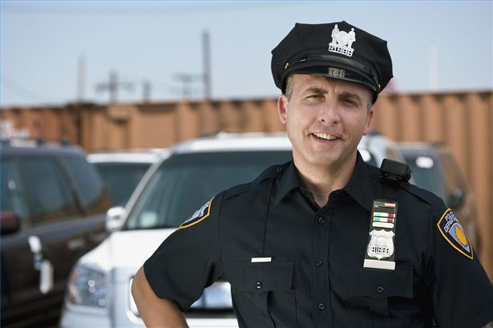
Взаимодействие с государством
К представителям и органам власти граждане США относятся с большим почтением. Это ясно прослеживается по наличию повсюду государственного флага, патриотическим настроениям, открытого выражения гордости за свою страну. Американцы знают, уважают и соблюдают законы своей страны. Интересно, но они не считают аморальным «донести» на ближнего властям, если того требует закон или их совесть.(«Grey's Anatomy»)

Slide 20
Источники
«The Family Man» («Семьянин»), 2000
«Legally Blonde 1» («Блондинка в законе 1»), 2001
«Legally Blonde 2» («Блондинка в законе 2»), 2003
«Uptown girls» («Городские девчонки»), 2003
«Grey's Anatomy» («Анатомия страсти»), 2005
«She's the Man» («Она - мужчина»), 2006
«High School Musical» («Классный мюзикл»),2006
«The Holiday» («Отпуск по обмену», 2006
«17 Again» («Папе снова 17»), 2009
«16 wishes» («16 желаний»), 2010
«Life as we know it» («Жизнь как она есть»), 2010
«Bad Teacher» («Плохая училка»), 2011
«The Vow» («Клятва»), 2012
«The Fault in our stars» («Виноваты звезды»), 2014
«Krampus» («Крампус»), 2015

